Slide 1
Jefry Sunupurwa Asri, S.Kom, M.Kom
Machine Learning
Pertemuan Ke-8
R Studio Call API

Slide 2
Tujuan materi ini, Anda akan:
Memahami prinsip dasar mengenai API
Mengimpor data real-time menggunakan API
Mampu melakukan proses data cleaning dan transformasi sederhana
Mengenal fungsi-fungsi unik dari beberapa paket di tidyverse
Mampu membuat visualisasi data yang informatif, elegan, dan straightforward
Mengambil kesimpulan atas hasil analisis data
Mengadaptasi proses analisis data untuk studi kasus berbeda

Slide 3
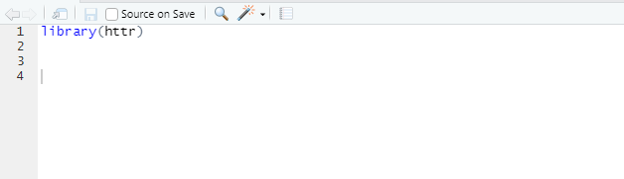
Persiapkan R Studio
Library Package yang dibutuhkan adalah
‘httr’

Slide 4
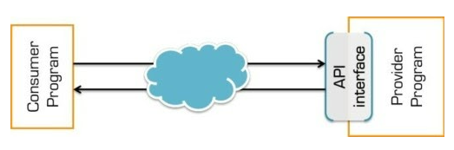
Pengetahuan Dasar Tentang API
API atau Application Programming Interface adalah sebuah interface yang dapat menghubungkan aplikasi satu dengan aplikasi lainnya. Jadi, API berperan sebagai perantara antar berbagai aplikasi berbeda, baik dalam satu platform yang sama atau lintas platform.

Slide 5
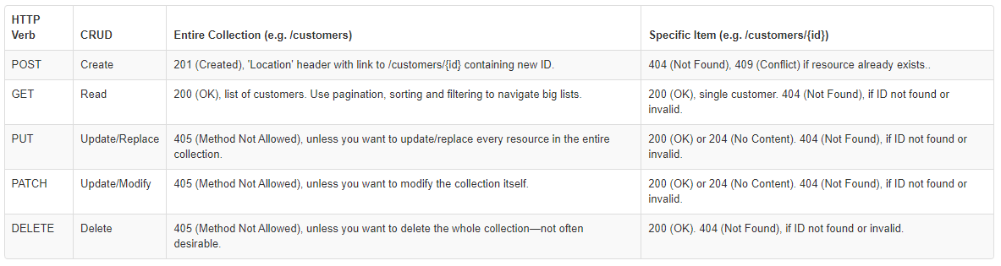
Using HTTP Methods for RESTful Services
https://docs.rstudio.com/connect/api/#overview--experimentation

Slide 6
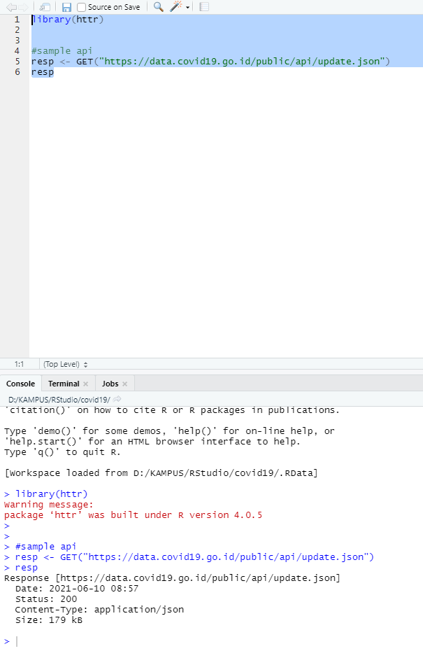
Mengakses API

Slide 7
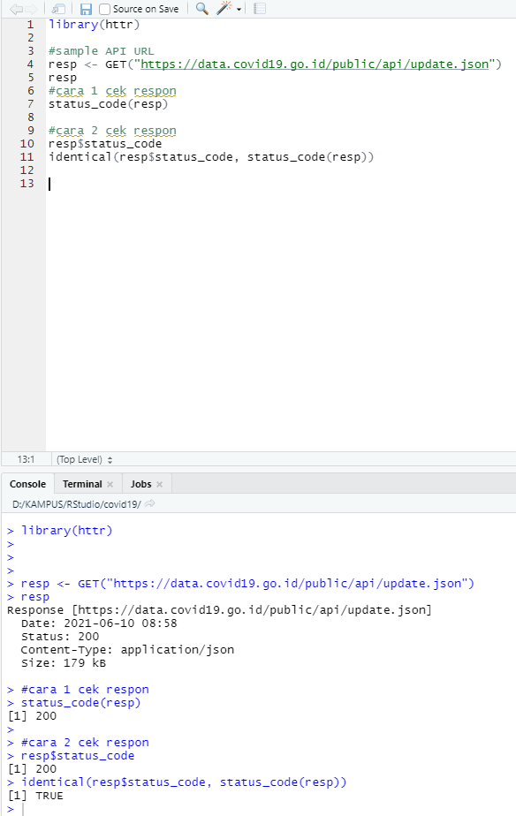
Mengevaluasi Response

Slide 8
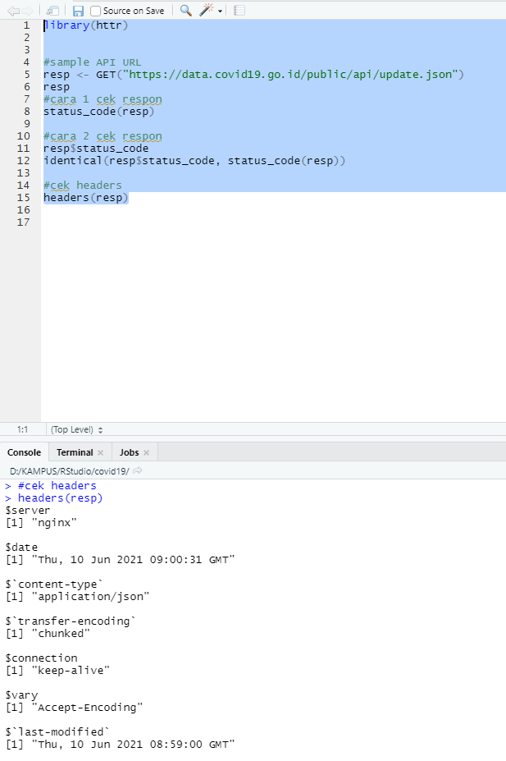
Cek Headers

Slide 9
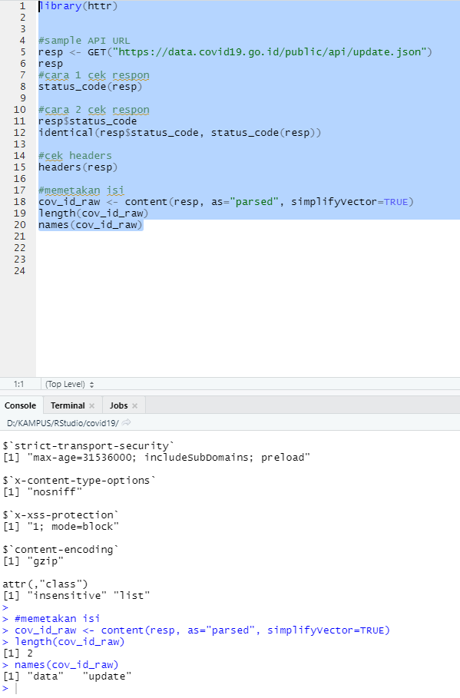
Memetakan Isi API

Slide 10
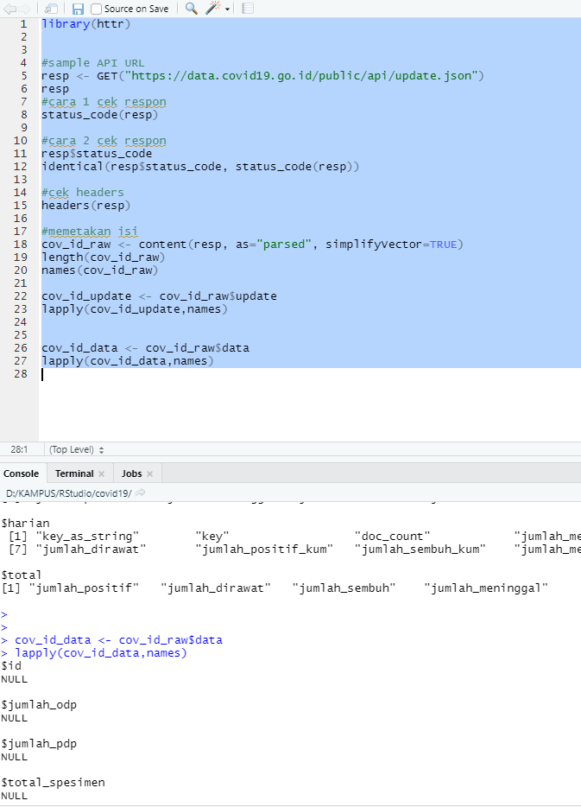
Melihat Detail

Slide 11
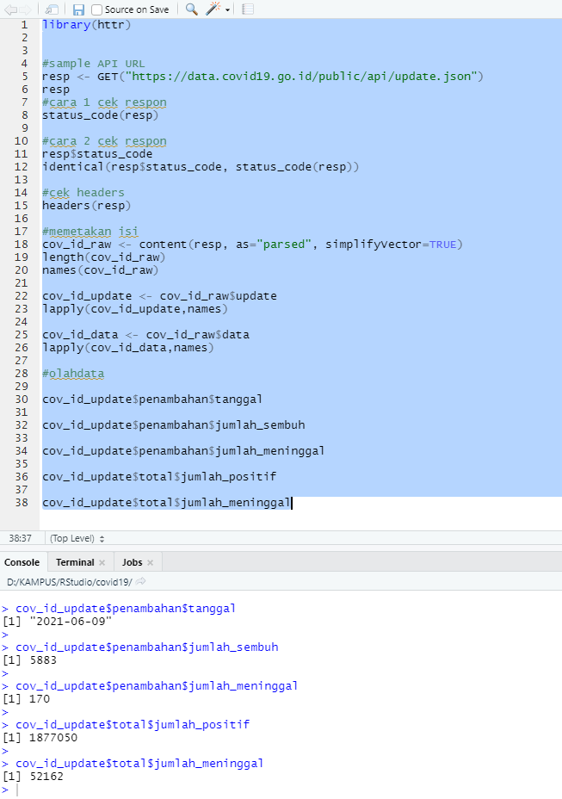
Analisa Data

Slide 12
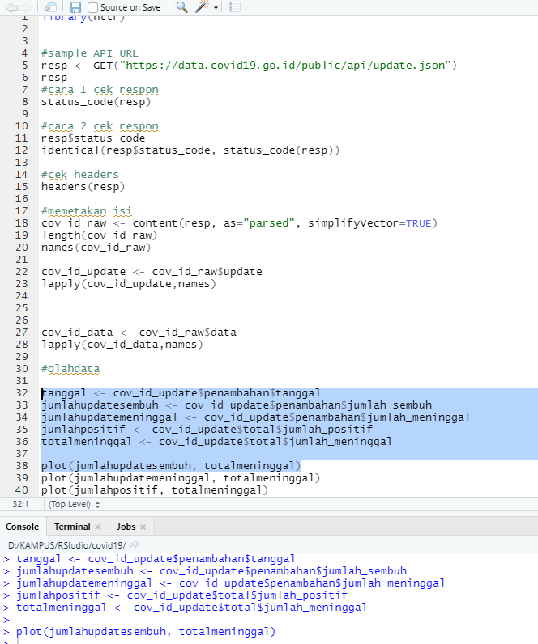
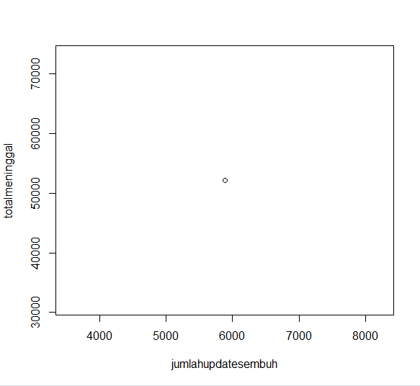
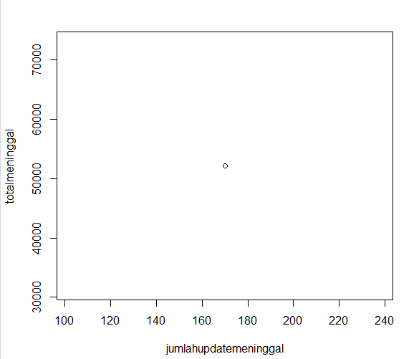
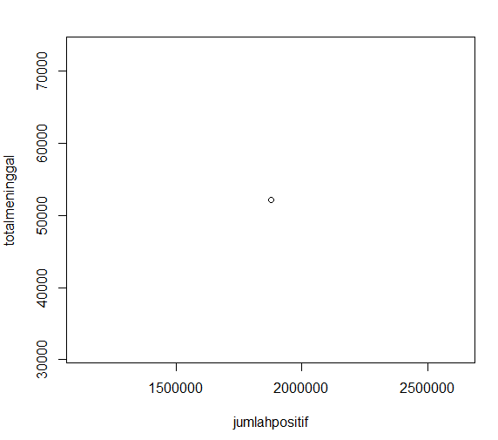
PLOT DATA

